Slide 1
《 C语言程序设计》
C语言课程组

Slide 2
上一讲知识复习
什么是程序
两种注释方法
main函数写法
c程序开发步骤

Slide 3
本讲教学目标
掌握C语言中的数据类型及区别
掌握定义变量的方法
掌握命名规则
掌握不同类型字面值的写法。
掌握输入与输出的方式

Slide 4
本讲授课内容
问题求解与算法
数据如何在计算机中表示
数据类型
常量与字面值
数据的输出与输入

Slide 5
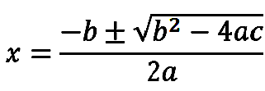
问题求解与算法
任意给定一元二次方程ax²+bx+c=0(a不为零)，设计一个算法，求解这个方程。

Slide 6
问题求解与算法
求解上述的算法如下：
step1: 输入a、b、c
step2: 计算△ = b² – 4ac
step3: 若△≥0，则
并输出结果，否则无实根。

Slide 7
问题求解与算法
#include <stdio.h>
#include <math.h> // sqrt函数在此头文件中定义
int main(void)
{
int a, b, c;
double delta;
double x1, x2;
printf("输入a, b, c(a不为，数据间以空格隔开)：");
scanf("%d %d %d", &a, &b, &c);
delta = b * b - 4 * a * c;
if(delta >= 0)
{
x1 = (-b + sqrt( delta ))/(2.0 * a);
x2 = (-b - sqrt( delta ))/(2.0 * a);
}
else
{ printf("方程无实根。\n"); }
return 0;
}
step1
step2
step3

Slide 8
问题求解与算法
从问题到求解的大致过程
问题
算法
抽象
解决
映射
可执行文件
编译、连接
程序

Slide 9
问题求解与算法
写出求1+2+3+...+n(n=5)的算法。
逐一相加法:
step1: x1 = 1+2
step2: x2 = x1+3
step3: x3 = x2+4
step4: x4 = x3+5
求和公式法:
step1: 取n为5
step2: 计算sum = n*(n+1)/2
step3: 输出sum的值

Slide 10
问题求解与算法
问题：
有了算法。我们如何用C语言表示出来呢？？
算法的特征：
有穷性
确切性
可行性
一个算法有零个或多个输入
一个算法有一个或多个输出

Slide 11
本讲授课内容
问题求解与算法
数据如何在计算机中表示
数据类型
常量与字面值
数据的输出与输入

Slide 12
进制的转换
二进制
十进制
八进制
十六进制
二进制： 0 1
八进制： 0 1 2 3 4 5 6 7
十进制： 0 1 2 3 4 5 6 7 8 9
十六进制: 0 1 2 3 4 5 6 7 8 9 A B C D E F
0 1 2 3 4 5 6 7 8 9 a b c d e f

Slide 13
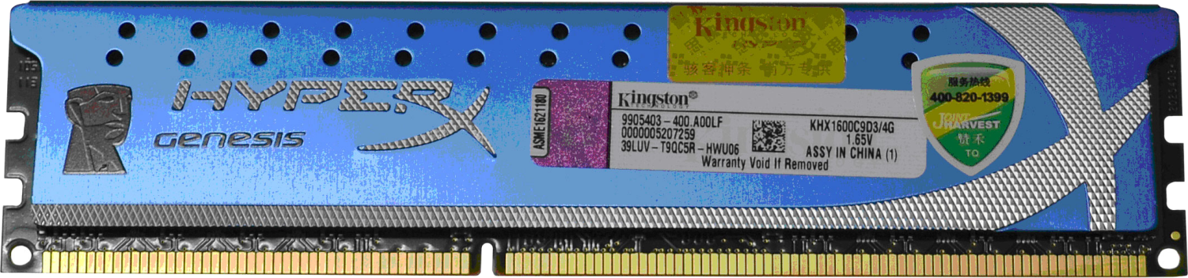
内存结构
常用的表示存储空间大小单位：
一个位有多大？
只能是“0”或者“1”，这叫二进制
一个字节有多大？
8位二进制数
保存一个字符（英文字母、数字、符号）
可以表示0~255之间的整数
内存以字节编址（寻址的最小单位是字节）
0012FF78
B位, B字节, KB, MB, GB, TB
0012FF79
0012FF7A
0012FF7B
0012FF7C
0012FF7D
0012FF7E
0012FF7F
0012FF80
0012FF81
….

Slide 14

内存结构
Data
byte（字节）
bit（位）
bit
bit
bit
bit
bit
bit
bit
0 | 1 | 0 | 0 | 0 | 1 | 1 | 0
7 6 5 4 3 2 1 0

Slide 15
数据如何在计算机中表示
求两个数的和、差、积、商。
计算机如何表示数？
计算机能够表示年龄吗？
计算机能够表工资吗？
计算机能够表示字母吗？
计算机能够表示人名吗？
……….
程序和数据
程序中常量、变量表示数据。
整型数据 int
实数 float
字符 char
字符串 char[20]
用户可以自定义自己的类型。
程序中通过数据类型定义变量来表示自己需要的数据
可以给内存中一块连续的空间起一个名字，通过这个名字来操作它，这个名字就是变量名，也叫做标识符。

Slide 16
数据如何在计算机中表示
/*计算两个数的和并输出*/
#include <stdio.h>
int main(void)
{
int add1, add2, sum;
add1 = 21;
add2 = 34;
sum = add1 + add2; // 计算add1+add2的和赋给sum
printf(“The sum is %d（说明后面数据作为整型输出）", sum);
return 0;
}

Slide 17
数据如何在计算机中表示
int a = 3;
数据
类型
存储空间
数据类型
运算种类
存储形式
数值范围

Slide 18
使用sizeof测试数据类型长度
sizeof可以得到变量或数据类型占用的字节数
基本形式：
sizeof(数据值)
sizeof(数据类型)
举例：
int i = 2;
sizeof(int); // 结果4
sizeof(i); // 结果4
sizeof(2); // 结果4

Slide 19
数据如何在计算机中表示
变量声明的基本语法：
数据类型是一样的 变量名1, 变量名2 …, 变量名n;
unsigned（正数） int age = 3
无符号长整型
extern const unsigned long int x, y;
数据类型
变量列表
（带附加声明）数据类型
变量列表

Slide 20
数据如何在计算机中表示
类型说明：
存储类型说明符
类型说明符
类型限定说明符
函数说明符
变量名（标识符、变量名）（重点）
变量名由数字，字母和下划线组成
数字不能打头
不能使用C语言中的关键字
C语言的变量名中的字母区分大小写
变量名应该尽量有意义，参考编程规范
有且只有一个

Slide 21
数据如何在计算机中表示
标识符辨认
符合规则的命名
非法的名称
GoodName
goodname
_ma_ma_
Cup123
F1f4_333
int printf;
int
123f
@edu2act.org
$php6
!printf

Slide 22
数据如何在计算机中表示
未初始化的变量的值是随机数
在定义时初始化赋值
例：int num = 10; /*好的风格* /
int num1 = 1, num2, num3; /*坏的风格*/
int num1 = num2 = 2; /*错误的赋值*/
在定义后赋值
例： int num;
num = 10;
变量的使用规则（重点记住）
先定义，后使用
先赋值，后参加运算（所有变量语句放在执行语句的前面）

Slide 23
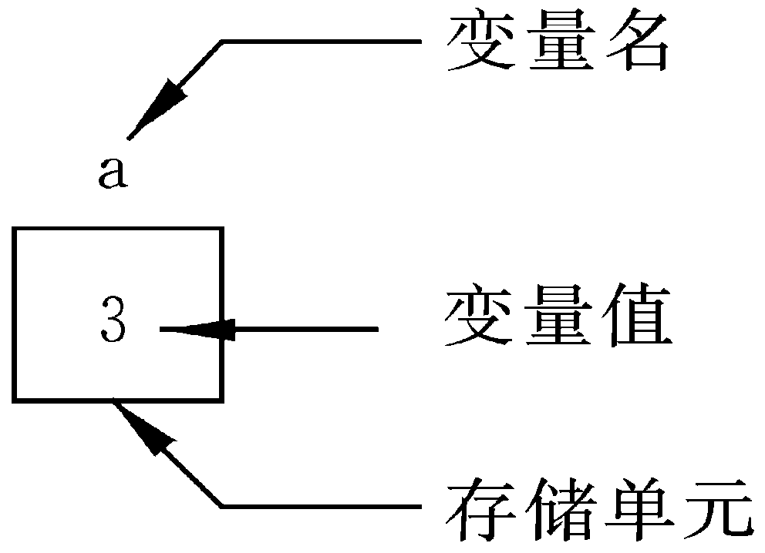
数据如何在计算机中表示
int a = 3；
（标识符）
0x0012FF1C
（字面值）
变量地址

Slide 24
数据如何在计算机中表示
＃include <stdio.h>
int main(void)
{
int student,age;
int if = 1;
float score = 90;
stadent = 2;
Age = 20.7;
student = Age + 10;
printf("%d %d %d %f", if, student, age, score);
return 0;
}

Slide 25
数据如何在计算机中表示
变量声明小结
1.变量名符合命名规范。
2.可以在定义变量的同时进行初始化。
例如：int x = 5；
3.对于变量一定要“先定义,后使用”。
4.变量一定要“先赋值后参加运算”。
5.同一个命名空间内变量不能重名。

Slide 26
本讲授课内容
问题求解与算法
数据如何在计算机中表示
数据类型
常量与字面值
数据的输出与输入

Slide 27
数据类型
数据类型介绍
整型 int
整型 int
基本类型
字符型 char
单精度实型 float
实型
双精度实型 double
常双精度实型 long double
数组类型
结构类型 struct
数据类型
构造类型
联合类型 union
枚举类型 enum
指针类型
空类型（无值类型） void

Slide 28
数据类型
unsigned short
unsigned short (2)
unsigned int
unsigned int (4)
unsigned long
unsigned long (4)
短整型(short)
unsigned long long (8)
unsigned long long
unsigned
整型
整型(int)
signed
short (2)
short
长整型(long)
int (4)
int
long
long (4)
long long
long long (8)

Slide 29
整数在内存中表示形式
无符号整数在内存中表示（无符号表示正数）
有符号整数在内存中表示

Slide 30
无符号整数在内存中的表示
无符号整数的表示unsigned short a = 100（最小数：0，最大数：2的16次方减一）；
无符号整数的表示unsigned int a = 100（最小数：0，最大数：2的32次方减一）；
00 | 64
0 | 0 | 0 | 0 | 0 | 0 | 0 | 0 | 0 | 1 | 1 | 0 | 0 | 1 | 0 | 0
15 … … … … … … 7 6 5 4 3 2 1 0
00 | 00 | 00 | 64
0 | .. | .. | .. | .. | .. | .. | 0 | 0 | 1 | 1 | 0 | 0 | 1 | 0 | 0
31 … … … … … … 7 6 5 4 3 2 1 0

Slide 31
有符号整数在内存中的表示
短整型(signed short)
整型、长整型(signed int、 signed long)
04 | 56
0 | 0 | 0 | 0 | 0 | 1 | 0 | 0 | 0 | 0 | 1 | 1 | 1 | 0 | 0 | 0
15 14 13 12 11 10 9 8 7 6 5 4 3 2 1 0
00 | 00 | 00 | 70
0 | … | … | … | … | … | … | … | 0 | 1 | 0 | 0 | 0 | 1 | 1 | 0
31 … … … … … ... … 7 6 5 4 3 2 1 0

Slide 32
整数在内存中的表示
正数
0 | … | … | … | … | … | …
负数
1 | … | … | … | … | … | …
在内存中数值是以补码的形式存储的
有符号整数在内存中的存储
正数：
原码、补码和反码相同
负数：
原码：数值的二进制表示
反码：符号位不变，数值的二进制按位取反
补码：数值的反码加1

Slide 33
数据在内存中的表示
要求
计算1和-1的和
目的
揭示正数和负数的内存表示

Slide 34
分析
1的原码
0 | 0 | 0 | 0 | 0 | 0 | 0 | 0 | 0 | 0 | 0 | 0 | 0 | 0 | 0 | 1
-1的原码
1 | 0 | 0 | 0 | 0 | 0 | 0 | 0 | 0 | 0 | 0 | 0 | 0 | 0 | 0 | 1
-1反码
1 | 1 | 1 | 1 | 1 | 1 | 1 | 1 | 1 | 1 | 1 | 1 | 1 | 1 | 1 | 0
-1补码
1 | 1 | 1 | 1 | 1 | 1 | 1 | 1 | 1 | 1 | 1 | 1 | 1 | 1 | 1 | 1
1的补码
0 | 0 | 0 | 0 | 0 | 0 | 0 | 0 | 0 | 0 | 0 | 0 | 0 | 0 | 0 | 1
-1的补码
1 | 1 | 1 | 1 | 1 | 1 | 1 | 1 | 1 | 1 | 1 | 1 | 1 | 1 | 1 | 1
result
1
0 | 0 | 0 | 0 | 0 | 0 | 0 | 0 | 0 | 0 | 0 | 0 | 0 | 0 | 0 | 0

Slide 35
数据在内存中的表示
#include <stdio.h>
int main(void)
{
short num1 = 1;
short num2 = -1;
short result;
result = num1 + num2;
printf(“%d\n”, result);
return 0;
}

Slide 36
整型小结
类型
符号
关键字
所占位数
数的表示范围
(signed)short
16
-2¹⁵ ~ 2¹⁵ -1
有
(signed)int
32
-2³¹ ~ 2³¹ -1
(signed)long
32
-2³¹ ~ 2³¹ -1
整型
(signed)long long
64
-2⁶³ ~ 2⁶³ -1
unsigned short
16
0 ~ 2¹⁶ -1
unsigned int
32
0 ~ 2³² -1
无
unsigned long
32
0 ~ 2³² -1
unsigned long long
64
0~ 2⁶⁴ -1
sizeof(short) ≤sizeof(int) ≤sizeof(long) ≤sizeof(long long)

Slide 37
数据类型
数据的范围--<limits.h>
/* limits.h中的部分内容 */
#define SHRT_MIN (-32768)
#define SHRT_MAX 32767
#define USHRT_MAX 0xffff
#define INT_MIN (-2147483647L-1)
#define INT_MAX 2147483647
#define UINT_MAX 0xffffffff
#define LONG_MIN (-2147483647L-1)
#define LONG_MAX 2147483647L
………

Slide 38
整型溢出
#include <stdio.h>
int main(void)
{
short y = -32768;
unsigned short x = 65535;
y = y - 1;
printf("%d\n", y);
x = x + 1;
printf("%u\n", x);
return 0;
}
y = ?
x = ?

Slide 39
数据类型
数据类型介绍
整型 int
基本类型
字符型 char
单精度实型 float
字符型 char
实型
双精度实型 double
常双精度实型 long double
数组类型
结构类型 struct
数据类型
构造类型
联合类型 union
枚举类型 enum
指针类型
空类型（无值类型） void

Slide 40
char类型
char型的数据在内存中保存的是字母的ASCII码
vs2012中字符型是按补码存放的(signed char)
补充：ASCII表(美国信息交换标准代码)American Standard Code for Information Interchange
A
0 | 1 | 0 | 0 | 0 | 0 | 0 | 1
7 6 5 4 3 2 1 0

Slide 41
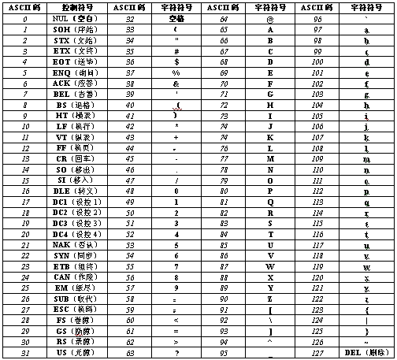
ASCII表

Slide 42
char类型内存占位
char a1 = ‘A’; ←→ char a1 = 65;
printf(“ a1 = %c ” , a1);
printf(“ a1 = %d ” , a1);
注：有些以“\”开头的特殊字符称为转义字符
‘\n’ 换行
‘\t’ 横向跳格
‘\r’ 回车
‘\\’ 反斜杠

Slide 43
字符型与整型的关系
以字符型和整数型两种格式输出字符变量
#include <stdio.h>
int main(void)
{
char ch = ‘a’; /*定义 ch 为字符型变量*/
printf(“%c, %d\n”, ch, ch);/*以字符、整数形式输出ch */
return 0;
}
小写字母转换为大写字母
#include <stdio.h>
int main(void)
{
char ch = 'b';
ch = 'b' - 32;
printf("%c, %d\n", ch, ch);
return 0;
}

Slide 44
数据类型
数据类型介绍
整型 int
基本类型
单精度实型 float
字符型 char
单精度实型 float
双精度实型 double
实型
双精度实型 double
实型
常双精度实型 long double
常双精度实型 long double
数组类型
结构类型 struct
数据类型
构造类型
联合类型 union
枚举类型 enum
指针类型
空类型（无值类型） void

Slide 45
实型内存占位
实型（无法精确存储数据）
22.625 = (10110.101)_{b} = (1.0110101)_{b} ×2⁴
N=S × r ^{j}
符号
阶码j
尾数S
取值范围
有效位数
10000011（次幂数加127，再转换）
22.625
0
0110101000000000000000

Slide 46
实数范围
类型 | 符号位 | 关键字 | 位数 | 范围
实数 | 有 | float | 32 | -10³⁸~10³⁸
 | 有 | double | 64 | -10³⁰⁸~10³⁰⁸
 | 有 | long double | 64 | -10³⁰⁸~10³⁰⁸
sizeof(float) ≤ sizeof(double) ≤ sizeof(long double)

Slide 47
实型范围
数据的范围 <float.h>
/* float.h 中的部分内容 */
#define FLT_DIG 6
#define FLT_EPSILON 1.192092896e-07F
#define FLT_MANT_DIG 24
#define FLT_MAX 3.402823466e+38F
#define FLT_MAX_10_EXP 38
#define FLT_MAX_EXP 128
#define FLT_MIN 1.175494351e-38F
#define FLT_MIN_10_EXP (-37)
#define FLT_MIN_EXP (-125)
………

Slide 48
实型数据小结
实型数据无法精确表示所有的数字。
每一种实型数据都有自己的有效位数和精度。
实型数据无法直接判等。

Slide 49
数据类型
根据实际需要设计相应类型的变量
char style = ‘A’;
short age = 3;
int income = 2000;
long stars = 3799900;
float money = 6.32;
double distance;
long double root;
……

Slide 50
数据类型练习
例： 编程输出1+2+...+n 的值，n 由用户从键盘上输入。
#include <stdio.h>
int main(void)
{
unsigned int n;
unsigned long long sum;
printf("请输入n值:");
scanf("%u", &n);
sum = n * (n +1) /2;
printf("1+2+...+n(n=%u)=%llu.\n", n, sum);
return 0;
}

Slide 51
数据类型
每种数据类型所占内存字节数、所能表示的数据范围、数据表示的形式以及这个类型数据所能进行的操作都是不同。
要根据实际需要选择合适的数据类型定义变量。

Slide 52
本讲授课内容
问题求解与算法
数据如何在计算机中表示
数据类型
常量与字面值
数据的输出与输入

Slide 53
常量与字面值
#include <stdio.h>
int main(void)
{
const double PI = 3.14;
double area = 0.0;
double r = 10.0;
area = PI * r * r;
PI = 3.14159; // error
return 0;
}

Slide 54
常量与字面值
当变量声明中包括类型限定符“const”关键字时，可以声明常量。
字面值：
整型： 100 0x1EA0 0376
浮点型： 1.0 3e2 .3415
字符型： ‘a’ ‘\’’ ‘\\’ ‘\n’
字符串型： “hello” “a” “0” “”
例如
const int x = 1;
const double y = 2;
const float a = 1.0,b = 2.0,c = 3.0;
const usigned int m = 3,n = 4;

Slide 55
常量分类
常量可分为：
字面常量（直接常量）
整型常量
实型常量
字符型常量
字符串常量
符号常量
const常量

Slide 56
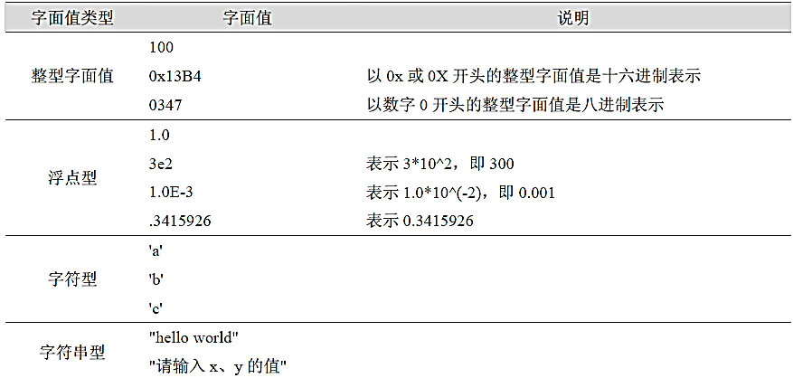
常量与字面值
字面值类型:
整型字面值
浮点型字面值
字符型字面值
字符串型字面值

Slide 57
整型字面值
整型字面值表示:
十进制整数：123, -456, 0
八进制整数：0123, 011
十六进制整数：0x123, 0Xff
整型常量的类型
一般默认整型常量为int型。也可以根据其值所在范围或后缀确定其数据类型
长整型字面值 123L, 23l,
无符号整型字面值 123U, 123u
无符号长整型字面值 123UL,123ul
long long型字面值 123ll 123LL

Slide 58
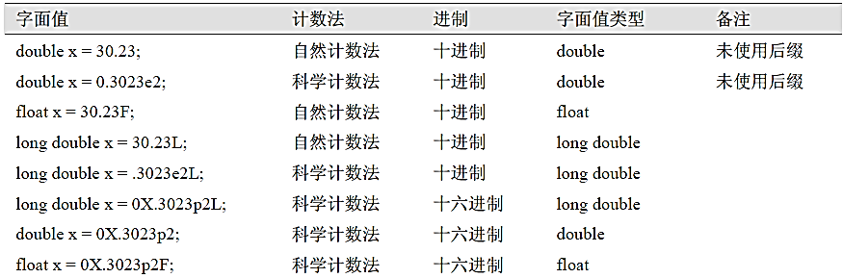
浮点型字面值
浮点型字面值表示:
科学计数法：5e3 , 12.3e3 ,123E2, 1.23e4
自然数计数：5.3 ,0.123, .123, 123.0, 123.
默认为double型，也可以使用后缀f，F，l，L确定类型。

Slide 59
字符型字面值
字符型字面值是用单引号括起来单个普通字符或转义字符。
执行字符集：‘a’、‘A’、‘0’、‘9’、‘$’等
宽字符集（wchar_t）
转义字符：用来表示很难输入的字符
转义字符
含义
转义字符
含义
\n
换行
\t
水平制表
\v
垂直制表
\b
退格
\r
回车
\f
换页
<
\a
响铃
\\
反斜线
\‘
单引号
\“
双引号
\ddd
3位8进制数代表字符
\xhh
2位16进制数代表的字符

Slide 60
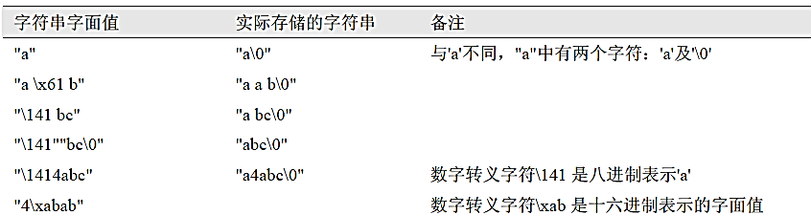
常量与字面值
字符串字面值是由一对双引号括起来的字符序列（以’\0’结束）。
“”表示空串(只包含’\0’)。
‘a’和”a”的不同
注意：
1.字符串字面值会自动在字符串最后加上‘\0’，占据一个字节的内存
2.求字符串长度的时候注意转义字符占据一个字节，例如：’\xdd’等

Slide 61
本讲授课内容
问题求解与算法
数据如何在计算机中表示
数据类型
常量与字面值
数据的输出与输入

Slide 62
数据的输出与输入
所谓输入输出是相对于计算机主机而言的
输出:从计算机向外部输出设备(显示器,打印机)输出数据。
输入:从输入设备(键盘,鼠标,扫描仪)向计算机输入数据。
Hello world!

Slide 63
C语言的输出与输入
C语言本身不提供输入输出语句,输入和输出操作是由C函数库中的函数来实现的
例如:
格式输入函数:scanf 格式输出函数:printf
字符输入函数:getchar 字符输出函数:putchar
字符串输入函数:gets 字数串输出函数:puts
使用这些函数需要包含“stdio.h”头文件
printf ←→ scanf
putchar ←→ getchar
puts ←→ gets

Slide 64
printf格式输出
格式输出函数
函数作用：将结果按要求输出到标准设备上（通常是屏幕）。
一般形式：
printf(字符串字面值, 参数1, 参数2, ….,参数n);
参数可能为变量、常量、字面值
字符串字面值里的非转义字符和非转换说明符原样输出
返回值 大于0表示输出的字符个数，小于0表示输出错误。
printf函数支持0到n个参数的输出：
printf(“hello”); // 0个参数
printf(“%d”, x); // 1个变量
printf(“%d”, 8); // 1个字面值
printf(“x=%d,y=%f”, x, y); // 2个参数
格式转换说明符

Slide 65
printf格式输出
对printf而言，转换说明的一般形式：
%[标志字符][最小宽度说明][精度说明][长度修正说明符]<转换操作符>
转换说明以%开始，依次出现下列元素：
0个或多个标志字符（可选）。包括：-、+、0、#或空格。
最小宽度说明（可选）。用十进制整型字面值或星号表示。
精度说明（可选）。小数点后加一个十进制整型字面值表示。
长度修正说明符(可选)。包括:ll、l、L、h、hh、j、x、t。
转换操作符（必选）。包括：a、A、c、d、e、E、f、g、G、i、n、o、p、s、u、x、X、%。

Slide 66
常用的转换操作符
数据类型 | 转换操作符 | 含义
signed int | d、i | 对有符号整数进行格式转换
unsigned int | u | 对无符号整数进行格式转换
 | o | 对无符号整数按八进制输出
 | x、X | 对无符号整数按十六进制输出
float/double | f、F | 对浮点数按十进制计数法输出
 | e、E | 对浮点数按科学计数法输出
 | g、G | 对浮点数按十进制计数法或科学计数法输出
 | a、A | 浮点数、十六进制数字和p-记数法（c99）
char | c | 输出一个字符
字符串 | s | 输出一个字符串
其它 | % | 输出一个百分号
 | n | 将输出流里当前的字符个数输出到一个整数里，要求操作数为有符号数的地址(了解)

Slide 67
长度修正说明符
长度修正说明符有h、l、ll、L等。
数据类型 | 转换操作符 | 含义
signed short | hd、hi | 对有符号short进行格式转换
signed long | ld、li | 对有符号long进行格式转换
signed long long | lld、lli | 对有符号long long进行格式转换
unsigned short | hu、ho、hx、hX | 对无符号short进行格式转换
unsigned long | lu、lo、lx、lX | 对无符号long进行格式转换
unsigned long long | llu、llo llx、lX | 对无符号long long进行格式转换
long double | Lf、LF、Le、LE Lg、LG、La、LA | 对long double输出

Slide 68
关于转换操作符的使用
不匹配的转换操作符，后果不可预料
#include <stdio.h>
#include <stdlib.h>
int main(void)
{
float n1 = 3.0;
double n2 = 3.0;
long n3 = 20000000, n4 = 1234567;
printf("%.1e %.1e %.1e %.1e\n", n1, n2, n3, n4);
printf("%ld %ld\n", n3, n4);
printf("%ld %ld %ld %ld\n", n1, n2, n3, n4);
return 0;
}

Slide 69
printf函数的工作过程
printf("%ld %ld %ld %ld\n", n1, n2, n3, n4);
n1, n2, n3, n4
n1
由printf函数根据转换操作符从输出流中提取相应的数据显示到屏幕
0
3.0
n2
3.0
1074266112
输出流
20000000
n3
0
1234567
n4
1074266112

Slide 70
宽度说明
最小宽度说明用于指定显示的最小宽度
当转换值的字符数（含前缀）小于最小宽度说明时，则使用填充符将数值填充到最小宽度。
当转换值的字符数（含前缀）大于最小宽度说明时，最小宽度说明失效。
例 设int x = 45，y = -4567，
请分析printf(“%9d, %4d”, x, y); 语句的输出结果。
补充：
最小宽度还可以使用*号，然后给出参数值
printf("%*d", 5, x);

Slide 71
精度说明
形式：.digit(s)
例：printf(“%.3f”,8.1234);
对于整数转换，”精度说明”指出要输出的最少位数，如果少于最少位数，可以用0补齐。
当转换操作符为e、E、f 时，”精度说明”指出小数点后面的数字位数。
当转换操作符为g、G时,”精度说明”指出有效位数。
当转换操作符为 s 时，”精度说明”指出要从字符串输出的最大字符数。

Slide 72
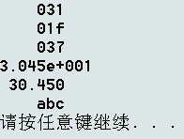
printf格式输出
#include <stdio.h>
#include <stdlib.h>
int main(void)
{
int x = 31;
float f = 30.45;
char a[10] = "abcd";
printf("%7.3d\n", x);
printf("%7.3x\n", x);
printf("%7.3o\n", x);
printf("%7.3e\n", f);
printf("%7.3f\n", f);
printf("%7.3s\n", a);
return 0;
}

Slide 73
标识字符(Ⅰ)
标识字符的作用
标识字符 | 作用 | 示例
- | 左对齐 | “%-20s”
0 | 如果输出的数值，当输出长度小于字段宽度时，用0填充,遇-无效 | “%010d”
+ | 显示数值的符号，正数显+号，负数显-号 | “%+d”
空格 | 输出的数是正数，显示前导空格，是负数显示-号 | “% 10.3f”
# | 如果输出的是负数，显示-号 输出的是八进制数，显示前导0 输出是十六进制数，显示前导0x 对于%g来说，可以防止尾随0被删除 | “%#d” “%#o” “%#x” “%#g”

Slide 74
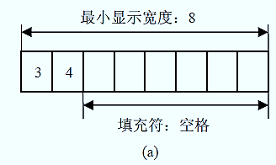
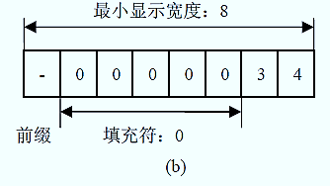
标识字符(Ⅱ)
printf("x = %-8d, y = %08d\n", x, y);

Slide 75
printf用法提示
关于宽度和精度说明符 中*
两个格式操作符中间要有空白字符
格式 | 结果 | 说明
printf("%0*d",6,1234); | 001234 | *将用6代替
printf("%*.*f\n",7,3,233.6782); | 233.678 | 宽度为7，精度为3
格式 | 结果
printf("%d%f",6,1.234); | 61.234
printf("%d %f",6,1.234); | 6 1.234
空白字符包括：空格、回车、TAB

Slide 76
printf练一练
以下语句的打印结果是？
int i=79; printf("%o",i);
float x=333.1234567890; printf("%.2f",x);
int i=79; printf("%x",i);
double y=333.1234567890; printf("%2.5f",y);
int i=7900; printf("%2d",i);
float x=1.23456789; printf("%.5f",x);

Slide 77
scanf格式输入
格式输入函数
函数作用：
键盘上输入的数据“送到”内存中进行存储
一般格式：
参数必须是变量的地址
字符串字面值里除了转换说明符外，其它字符原样输入
返回值 成功返回输入到内存的数据个数，失败返回0
scanf函数支持1到n个变量的输入：
scanf(“%d”, &x); //1个变量
scanf(“x=%d,y=%f”, &x, &y); //2个参数
scanf(字符串字面值, 参数1, 参数2, ….,参数n);

Slide 78
scanf格式输入
例：从键盘上接收两个整数、一个浮点数，分别存于x、y和z中。
#include <stdio.h>
#include <stdlib.h>
int main(void)
{
int x, y;
float z;
printf("请输入x,y,z 的值（以逗号隔开）:");
scanf("%d,%d,%f", &x, &y, &z);
printf("你输入的数是：x=%d,y=%d,z=%f\n", x, y, z);
return 0;
}

Slide 79

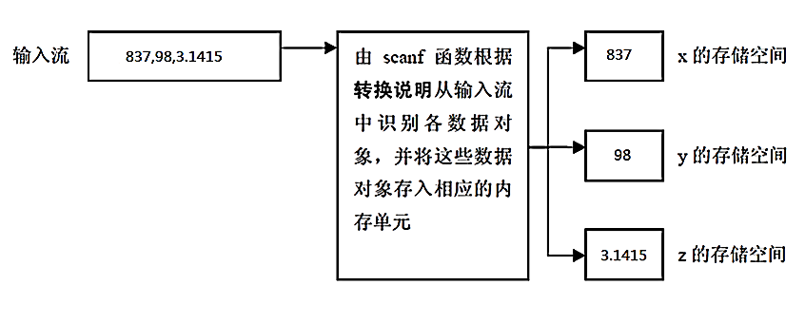
scanf格式输入
scanf(“%d,%d,%f”, &x, &y, &z);
输入流

Slide 80
scanf格式输入
一般格式：
scanf(字符串字面值, 参数1, 参数2, ….,参数n);
允许出现在控制字符串中的内容包括：
以%开始的转换说明、转义字符、其他单个字符（如：空格、逗号等）。
转换说明一般形式
控制字符串

Slide 81
scanf转换操作符
数据类型 | 转换操作符 | 含义
int | d、i | 输入整数
 | u | 输入整数
 | o | 按八进制输入整数
 | x、X | 按十六进制输入整数
float | f、F | 对浮点数按十进制计数法输入
 | e、E | 对浮点数按科学计数法输入
 | g、G | 对浮点数按十进制计数法或科学计数法输入
 | a、A | 浮点数、十六进制数字和p-记数法（c99）
char | c | 输入一个字符
字符串 | s | 输入一个字符串
其它 | % | 输入一个百分号
 | n | 将输入流里当前的字符个数输入到一个整数里，要求操作数为有符号数的地址(了解)

Slide 82
scanf长度修正符
数据类型 | 转换操作符 | 含义
short | hd、hi、hu、ho、hx、hX | 对short进行格式转换
long | ld、li、lu、lo、lx、lX | 对long进行格式转换
long long | lld、lli、llu、llo llx、lX | 对long long进行格式转换
double | lf、lF、le、lE lg、lG、la、lA | 把输入的字符解释成double类型的数据
long double | Lf、LF、Le、LE Lg、LG、La、LA | 对long double输入
char | hhd,hhi,hhu,hho,hhx,hhX | 将输入整数格式转换

Slide 83
scanf格式输入
输入流
控制字符串
参数
3
%d
&x
3
，
4
%d
，
%d
&x
&y
3
4
%d
%d
&x
&y
3
#
5
$
3.45
%d
#
%d
$
%f
&x
&y
&z
3
%d
&x
$
3
$
%d
&x

Slide 84
scanf输入
最大宽度说明
当某项输入达到最大宽度说明的时候，结束本项输入
赋值屏蔽符（*）
如果转换操作符前有*则该项输入不赋值给相应的参数
用scanf输入数据时，遇到空白字符（字符类型除外）、到达指定宽度、非法输入，认为该数据数据结束
格式 | 输入 | 结果
scanf(“%2d%2d”, &a, &b); | 1234↙ | a=12 b = 34
scanf("%2d%*2d%2d", &a, &b); | 123456↙ | a=12 b = 56

Slide 85
字符数据的输入输出
字符型变量或整型变量
字符输出函数
一般形式：putchar（c）
函数作用：向终端输出一个字符
字符输入函数
一般形式：getchar（）
函数作用：从终端(或系统隐含指定的输入设备)输入一个字符。
函数值：从输入设备得到的字符。

Slide 86
练习
要求
输入三个字母，然后输出这三个字母
目的
学习getchar函数和putchar函数的使用方法

Slide 87
练习
#include <stdio.h> int main(void) { char a,b,c; a = getchar();
b = getchar();
c = getchar(); putchar(a);
putchar(b);
putchar(c);
putchar(‘\n’);
return 0; }
abc 回车
abc
A 回车
B 回车
A
B

Slide 88
本章小结
讲述了实际问题向计算机程序转化的过程。
讲述了数据在计算机内部的存储形式。
讲述了数据类型的种类和区别。
讲述了变量的声明和命名规则。
讲述了常量和字面值的区别。重点理解字面值是有类型的。
讲述了输入及输出函数的用法。

Slide 89
Thank You !

